Slide 1
Складність алгоритмів
(повторення матеріалу)

Slide 2
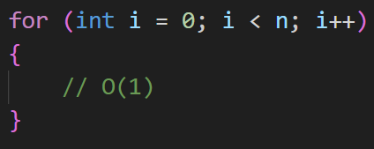




(1) Яка складність коду?
$$O(1)$$
$$O(\sqrt{n})$$
$$O(n)$$
$$O(n∙\log{(n)})$$

Slide 3
(1) Яка складність коду?
$$O(1)$$
$$O(\sqrt{n})$$
$$O(n)$$
$$O(n∙\log{(n)})$$

Slide 4
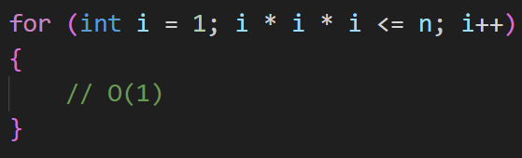


(2) Яка складність коду?
$$O(1)$$
$$O(\sqrt[3]{n})$$
$$O(n)$$
$$O(n^{3})$$

Slide 5
(2) Яка складність коду?
$$O(1)$$
$$O(\sqrt[3]{n})$$
$$O(n)$$
$$O(n^{3})$$

Slide 6
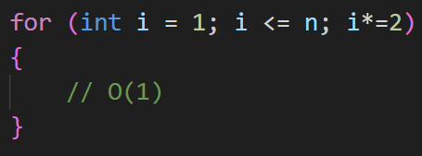
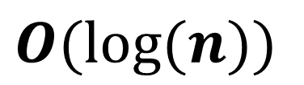

(3) Яка складність коду?
$$O(1)$$
$$O(\log{(n)})$$
$$O(n)$$
$$O(2^{n})$$

Slide 7
(3) Яка складність коду?
$$O(1)$$
$$O(\log{(n)})$$
$$O(n)$$
$$O(2^{n})$$

Slide 8
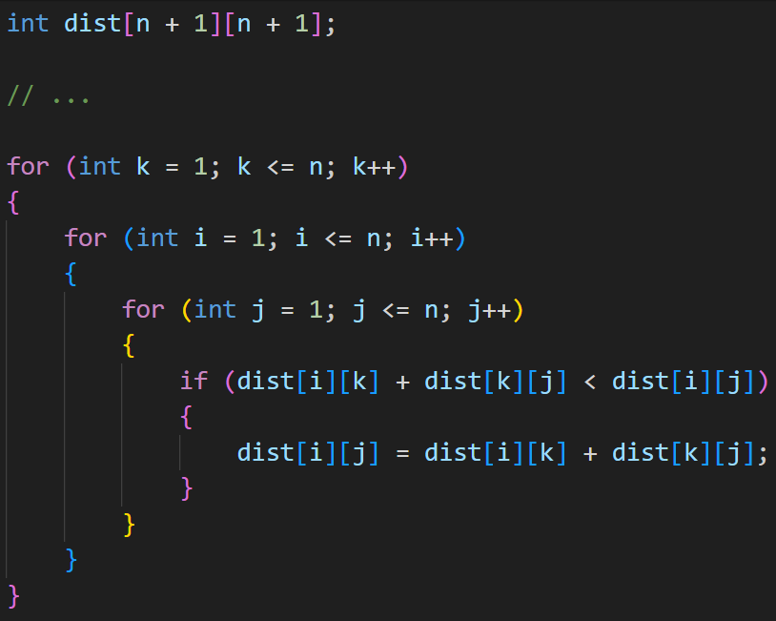
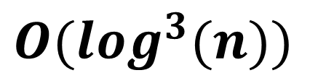


(4) Яка складність коду?
$$O(n^{3})$$
$$O(\log^{3}{(n)})$$
$$O(n)$$
$$O(3^{n})$$

Slide 9
(4) Яка складність коду?
$$O(n^{3})$$
$$O(\log^{3}{(n)})$$
$$O(n)$$
$$O(3^{n})$$

Slide 10
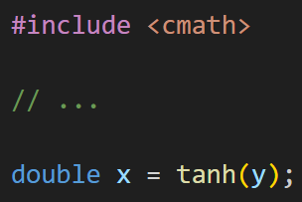

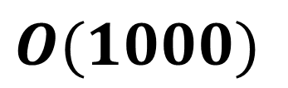
(5) Яка складність коду?
$$O(1)$$
$$O(\log{(n)})$$
$$O(1000)$$
$$O({1.0001}^{n})$$

Slide 11
(5) Яка складність коду?
$$O(1)$$
$$O(\log{(n)})$$
$$O(1000)$$
$$O({1.0001}^{n})$$

Slide 12
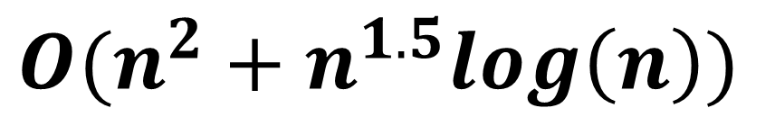
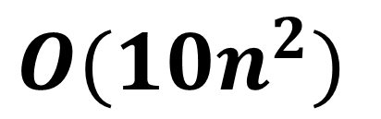
(6) Чи однакові складності?
$$O(10n^{2})$$
$$O(n^{2}+n^{1.5}log\left(n\right))$$
Ні
Так

Slide 13
(6) Чи однакові складності?
$$O(10n^{2})$$
$$O(n^{2}+n^{1.5}log\left(n\right))$$
Ні
Так

Slide 14
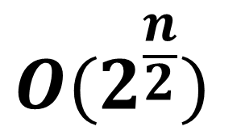
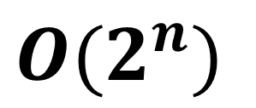
(7) Чи однакові складності?
$$O(2^{n})$$
$$O(2^{\frac{n}{2}})$$
Ні
Так

Slide 15
(7) Чи однакові складності?
$$O(2^{n})$$
$$O(2^{\frac{n}{2}})$$
Ні
Так

Slide 16
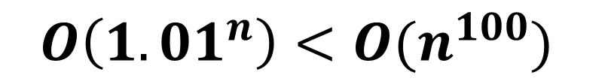
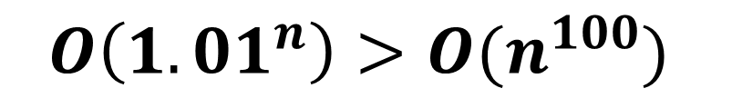
(8) Яка складність більша?
$$O\left({1.01}^{n}\right)<O(n^{100})$$
$$O\left({1.01}^{n}\right) і O\left(n^{100}\right) одного порядку$$
$$O\left({1.01}^{n}\right)>O(n^{100})$$

Slide 17
(8) Яка складність більша?
$$O\left({1.01}^{n}\right)<O(n^{100})$$
$$O\left({1.01}^{n}\right) і O\left(n^{100}\right) одного порядку$$
$$O\left({1.01}^{n}\right)>O(n^{100})$$

